Slide 1
Есть у каждого в квартире
Он расскажет: что же в мире
Происходит каждый день.
Говорить ему не лень.
Папа смотрит там футбол
И кричит все время – «Гол!»,
Мама любит сериалы,
Что идут на всех каналах,
Ну, а я, - «Спокойной ночи»
И мультфильмы очень, очень!
Телевизор
К | О | М | П | О | З | И | Т | О | Р
Р
Е
Ж
И
С
С
Е
Р
Д | У | Э | Т
Б
А
Л
Е
Р
И
Н
А
Т | Е | Л | Е | В | И | З | О | Р
Ы
З | Р | И | Т | Е | Л | Ь
А | К | Т | Е | Р
Р | Е | П | Е | Р | Т | У | А | Р
Зритель
Режиссер
Он работает играя.
(Есть профессия такая!)
Он на сцене с давних пор.
Та профессия -
Он спектаклем заправляет,
Наизусть все сцены знает,
Учит он как роль играть.
Как профессию назвать?
«Меню» в театре составляют
На весь сезон из разных пьес.
И только то, в него включают,
Что вызывает интерес?
Со звонком он в зал придет,
Место нужное займет.
Посмотрев спектакль хороший
Будет хлопать он в ладоши?
Актер
Сон и отдых позабыты:
Песню пишет…
Композитор и поэт –
Это творческий…
Балерина
Композитор.
Репертуар
Дуэт.
Пачку, пуанты надела Марина,
На сцену впорхнула, она -

Slide 2
Музыка в театре, кино
и на телевидении.

Slide 4
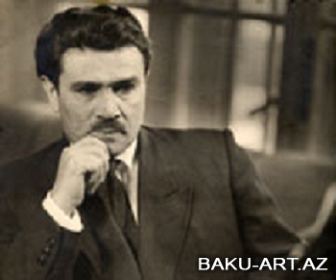
«Мои цыплята.»
композитор Гамбар Гусейнли,
автор текста Тофик Муталлибов.

Slide 6
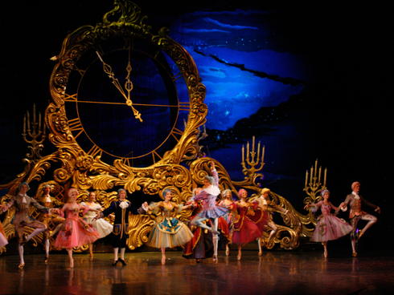
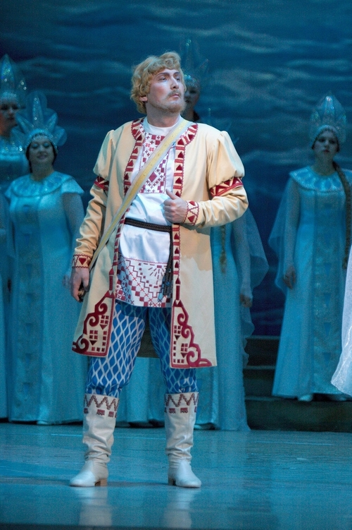
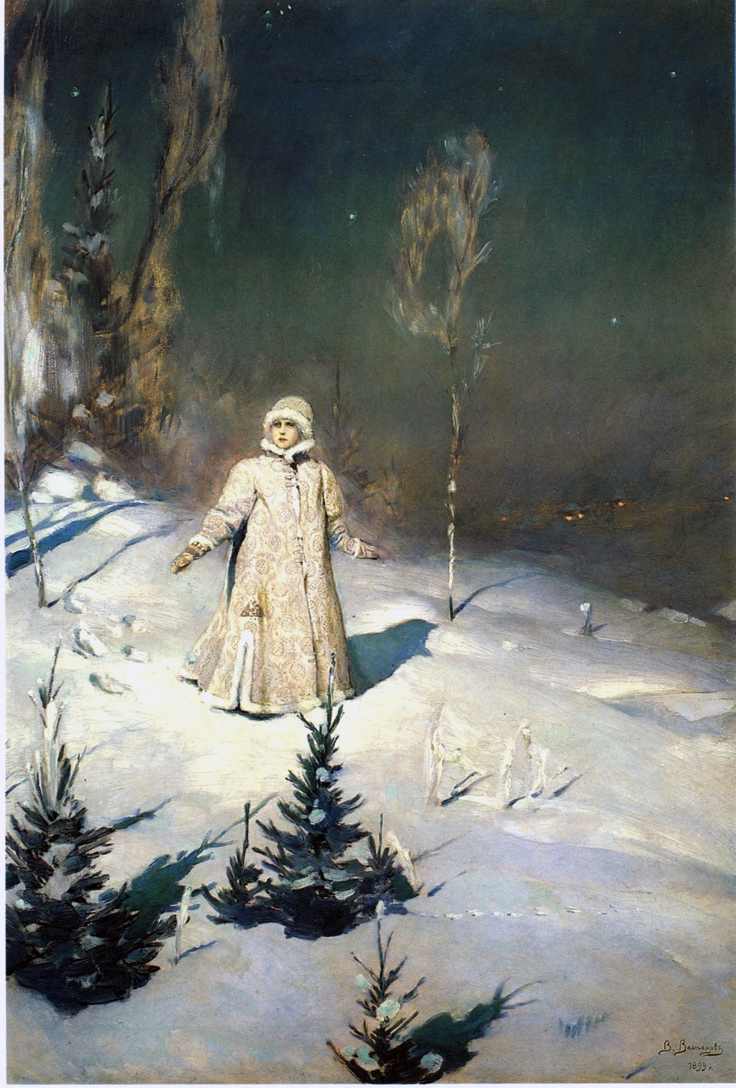
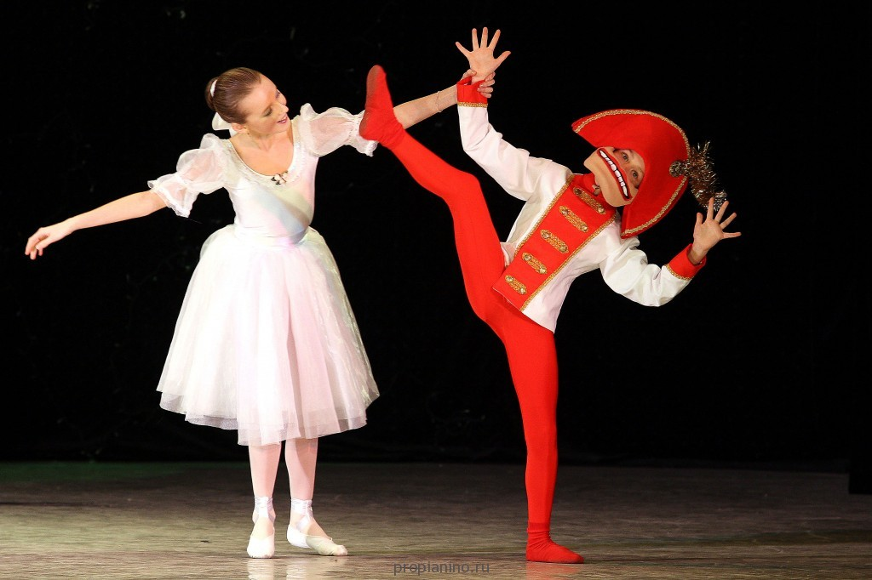

Slide 8
Видеофрагмент
из балета
«Лебединое озеро».

Slide 9
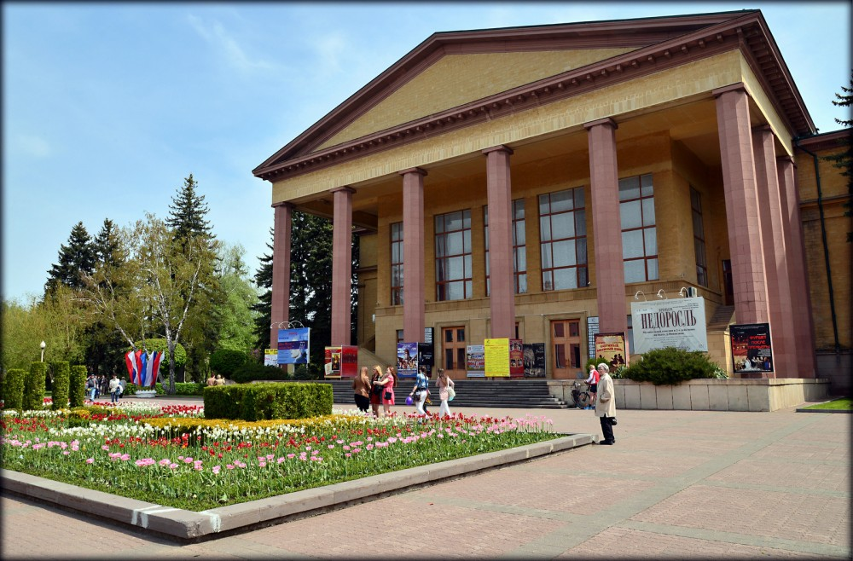

Slide 13
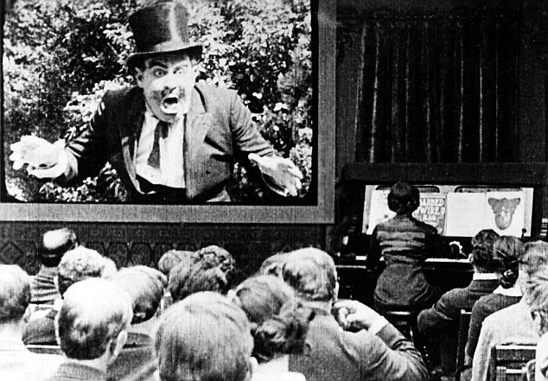
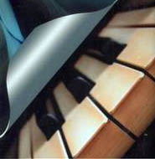
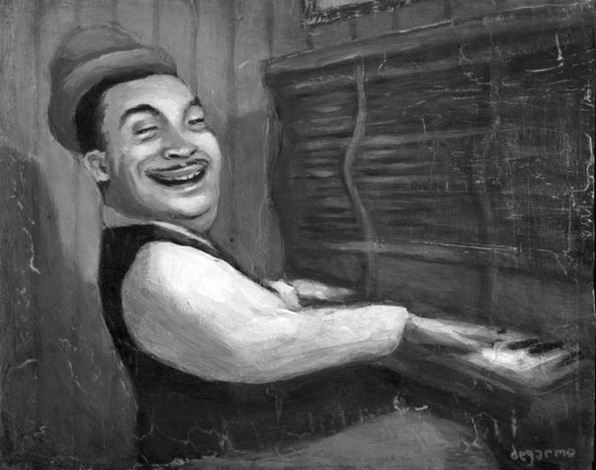

Slide 14
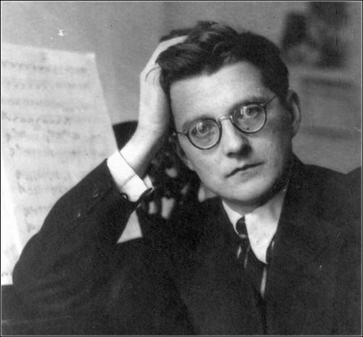
Шостакович д.

Slide 15
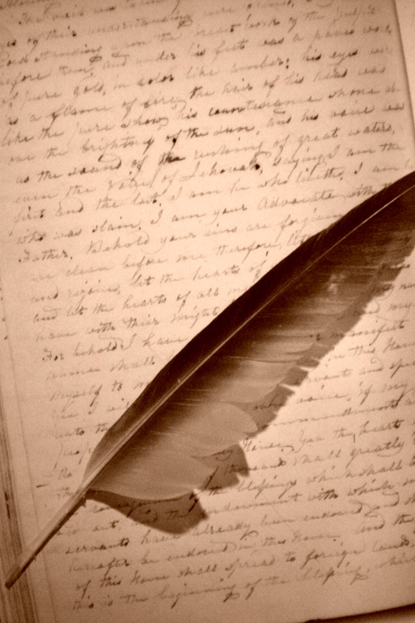
Сценарий – литературный
текст к спектаклю, кинофильму

Slide 16
Жил да был Брадобрей, На земле не найти добрей, Брадобрей стриг и брил зверей. После той чудесной стрижки Кошки были, словно мышки, Даже глупые мартышки Походили на людей.
Это было прошлым летом, В середине января, В тридесятом королевстве, Там, где нет в помине короля.
Как-то раз встретив льва, Брадобрей оробел сперва И с трудом подобрав слова, Он сказал весьма учтиво. Чтобы быть всегда красивым, Надо стричь усы и гриву В год примерно раза два.
Это было прошлым летом, В середине января, В тридесятом королевстве, Там, где нет в помине короля.
Что же было потом, Ясно всем, кто со львом знаком, Стричь его, что играть с огнём, Продолжать рассказ не будем. Лев, остриженный как пудель, Съел беднягу, словно пудинг, Съел со всем инвентарём.
Это было прошлым летом, В середине января, В тридесятом королевстве, Там, где нет в помине короля.
В тридесятом королевстве, Там, где нет в помине короля.
минус
плюс

Slide 18
Викторина угадай ка

Slide 19
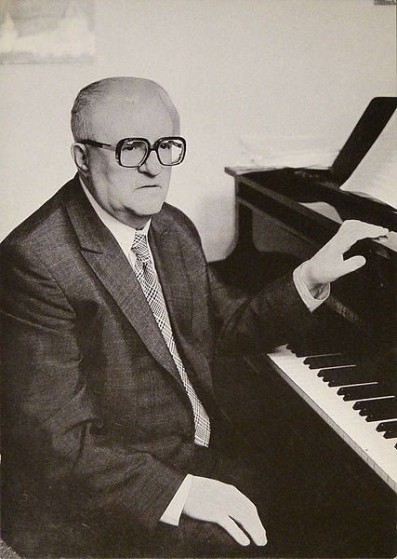

Slide 20
новости

Slide 21
Спасибо за внимание!

Slide 22
Колокольчик нам поет,
Всех на музыку зовет.
Слышишь тонкий голосок?
Нам пора начать урок.
Здравствуйте,здравствуйте.

